Slide 1
Jubjai
Expense Tracker
MODERN APPLICATION DEVELOPMENT - 204212

Slide 2

Objective
เพื่อให้ผู้ใช้งานบริหารรายรับ-รายจ่าย
มีการบันทึกรายรับ-รายจ่ายแยกเป็นหมวดหมู่ การกำหนด limit ของจำนวนเงินรายจ่ายได้ เพื่อการใช้จ่ายที่มีประสิทธิภาพ
ติดตามพฤติกรรมการใช้เงิน
มีกราฟและแผนภูมิสรุปการใช้จ่ายในช่วง วัน,เดือน,ปี และปฏิทินแสดงภาพรวมรายรับ-รายจ่ายในเดือนนั้นๆ
เก็บข้อมูลรายรับ-รายจ่ายได้อย่างสะดวก รวดเร็ว
สามารถบันทึกข้อมูลได้สะดวก รวดเร็ว และเก็บข้อมูลได้มากกว่าการบันทึกลงสมุด

Slide 3

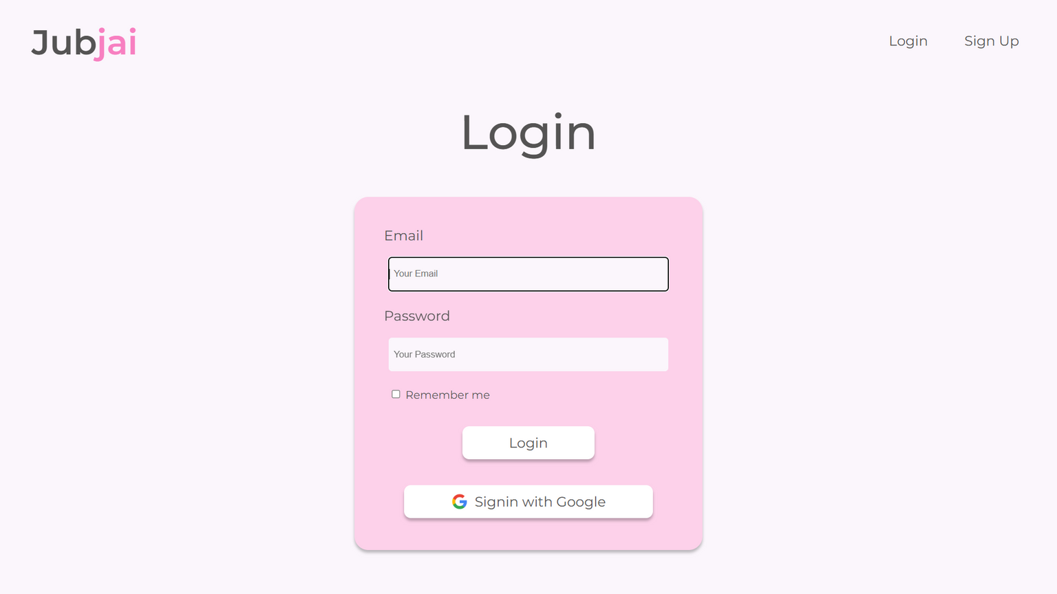
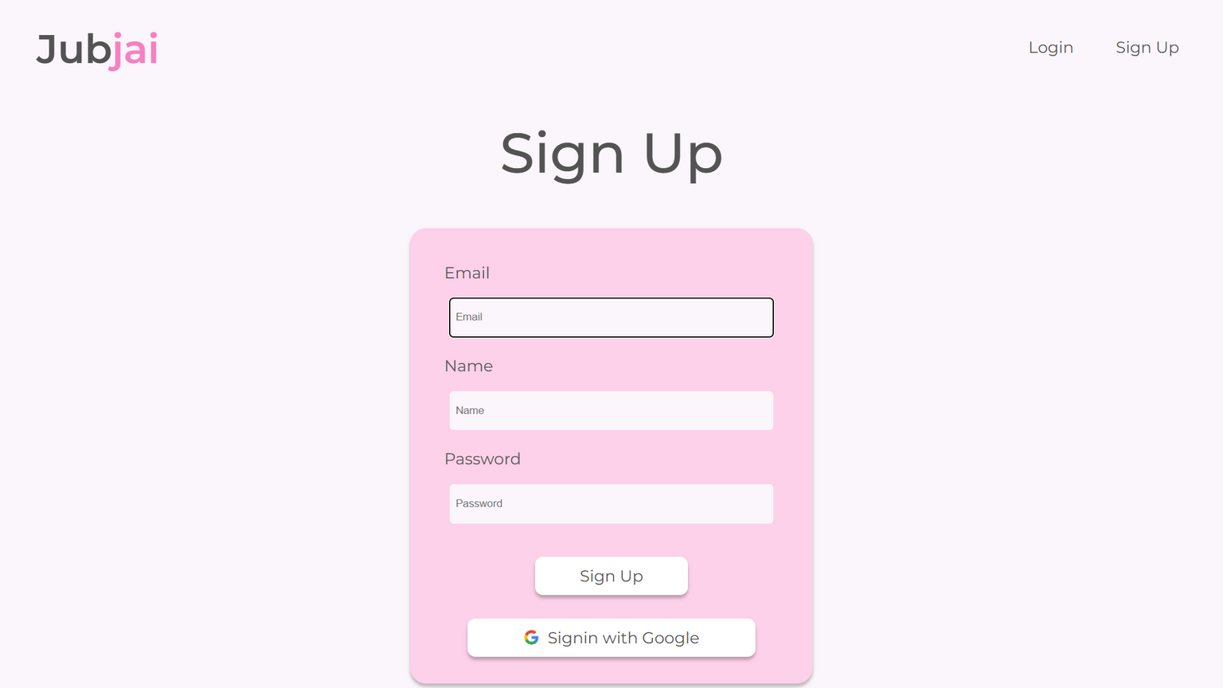
Feature
Login/Sign Up Page
  ระบบลงชื่อเข้าใช้ของแต่ละบุคคล
  สามารถลงชื่อเข้าใช้ผ่าน google ได้

Slide 4
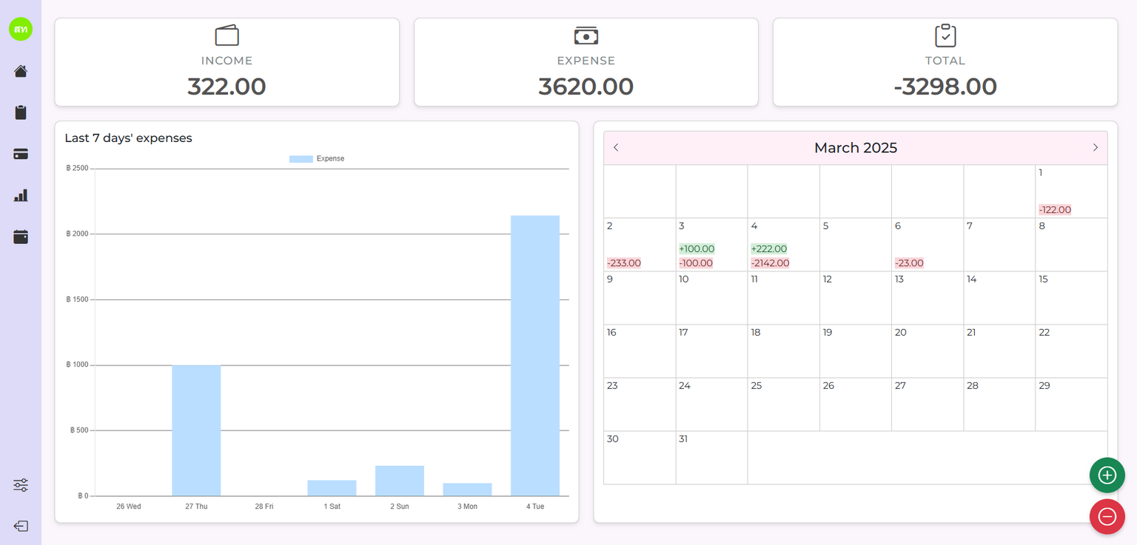
Feature
Homepage
  แสดง Income, Expense, Total
  Bar Chart สรุปรายจ่าย
  Calendar แสดงรายการรายรับ-รายจ่ายแต่ละวัน
  ปุ่มทางลัดสำหรับเพิ่มรายรับ/รายจ่าย

Slide 5
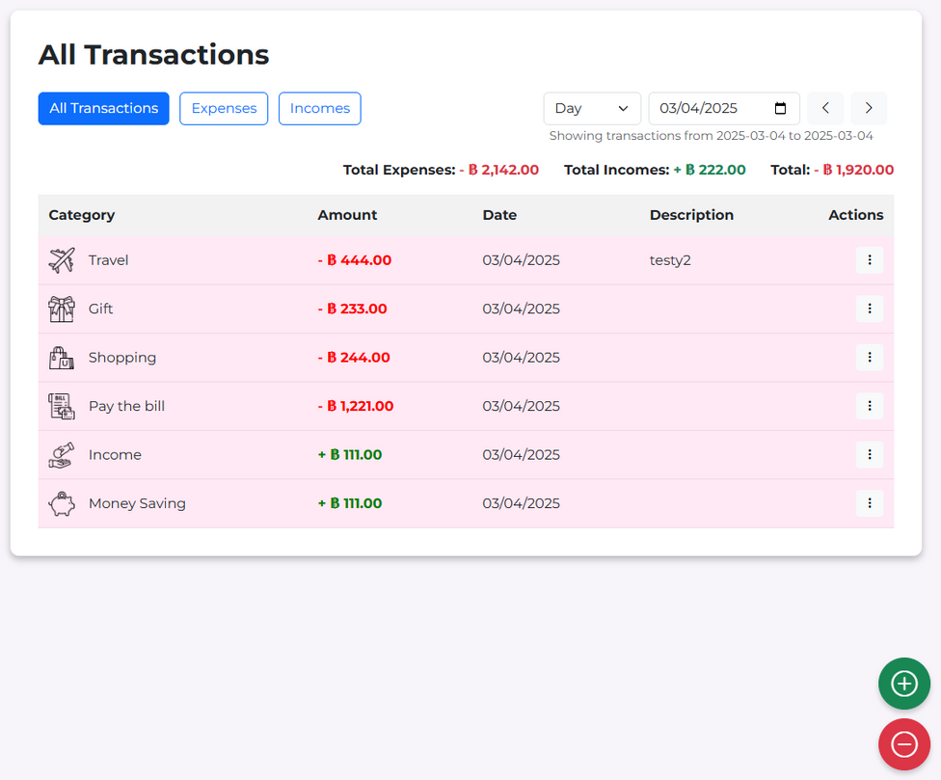
Feature
Transaction
  ดูรายการทั้งหมดที่บันทึกไว้
  แสดงรายการ Income และ Expense
  ค้นหาและกรองรายการตามวัน, เดือน และปี
  แก้ไขหรือลบรายการ
  มีปุ่ม “บวก” เป็นทางลัดเพื่อเพิ่มรายรับ
  มีปุ่ม “ลบ” เป็นทางลัดเพื่อเพิ่มรายจ่าย

Slide 6
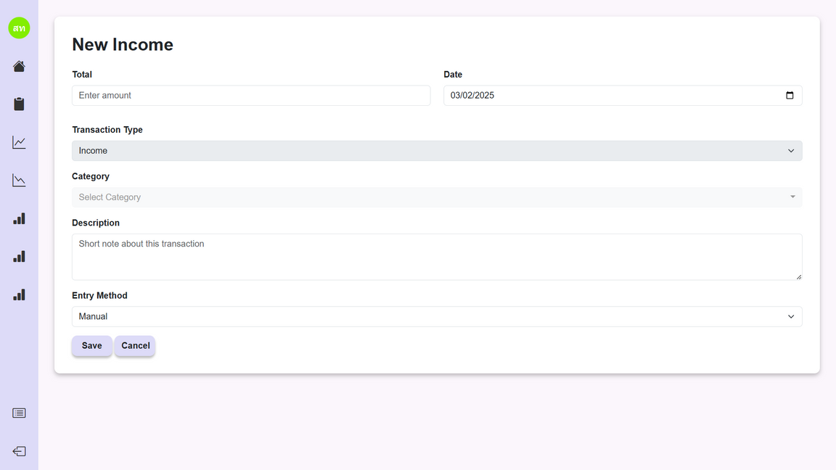

Feature
Income
  ใส่จำนวนเงิน
  เลือกเวลา
  เลือกหมวดหมู่
  ใส่คำอธิบายเพิ่มเติม
Expense
  กรอกรายละเอียดเช่นเดียวกับรายรับ
  แจ้งเตือนถ้าใช้จ่ายเกินงบประมาณในหมวดนั้นๆ

Slide 7
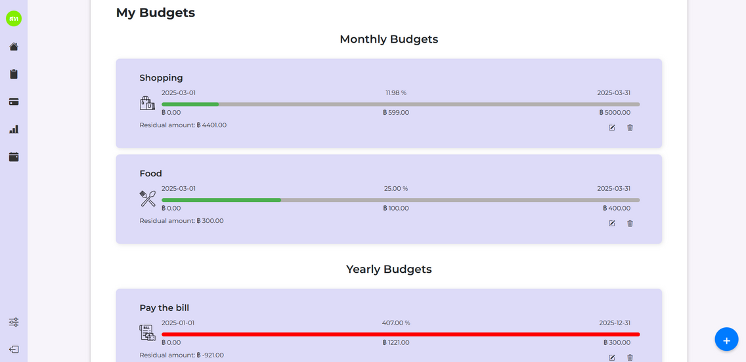
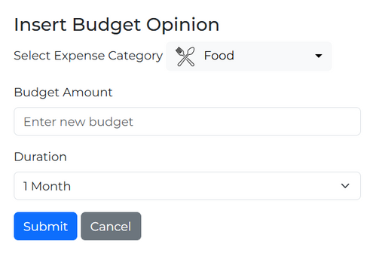
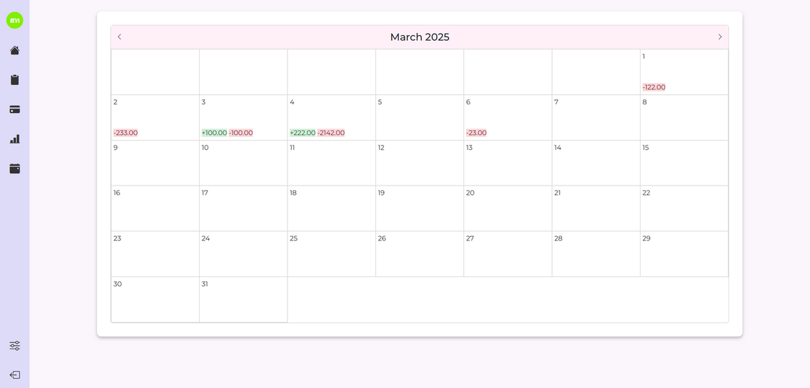
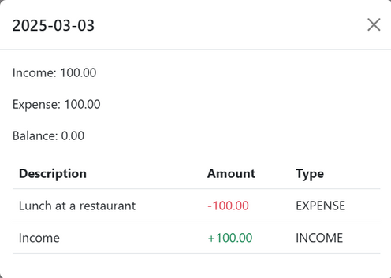
Feature
Budget Page
  แสดง Progress Bar บอกสถานะการใช้เงินในหมวดหมู่ที่มีการกำหนดงบประมาณ
Calendar Page
  แสดงรายการรายรับ-รายจ่ายในแต่ละวัน

Slide 8
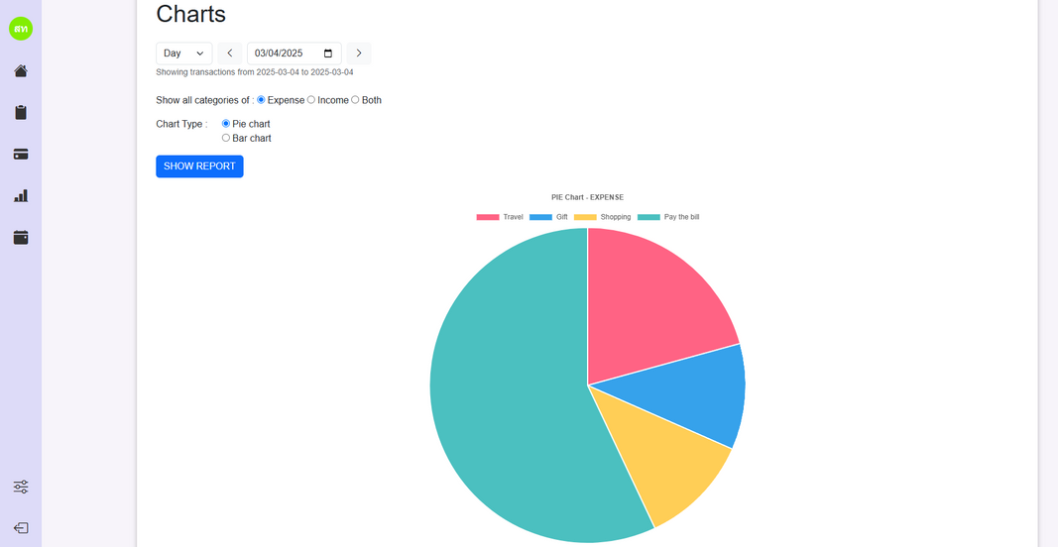
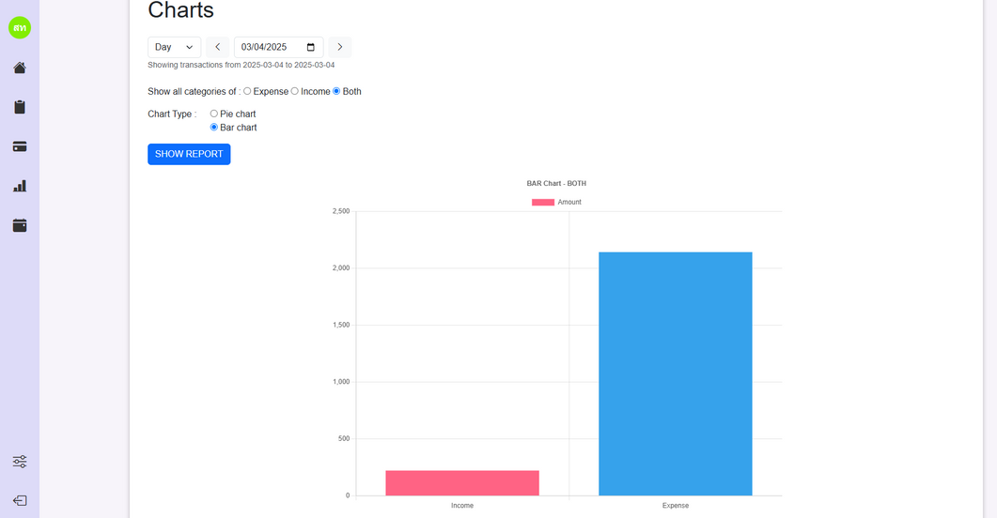
Feature
Charts Page
  Chart สรุปรายรับ/รายจ่าย (รายวัน, รายสัปดาห์, รายเดือน, รายปี)
  สามารถแบ่งเป็นสรุปรายรับหรือรายจ่ายแยกกันได้
  เป็นกราฟแท่งและแผนภูมิวงกลม

Slide 9
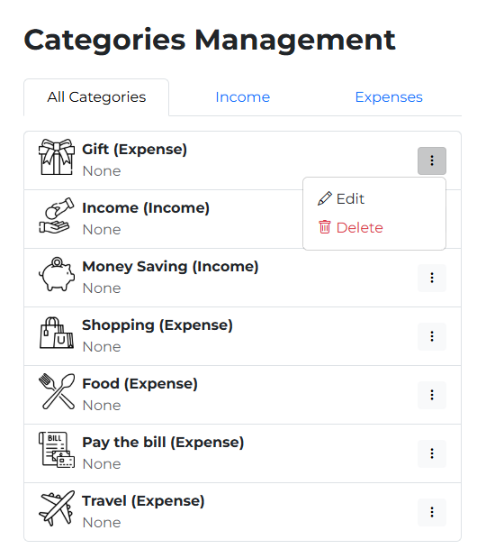
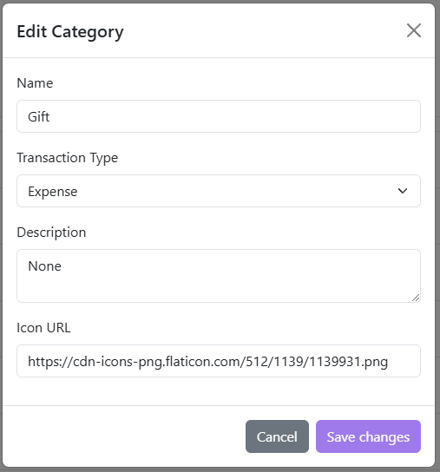
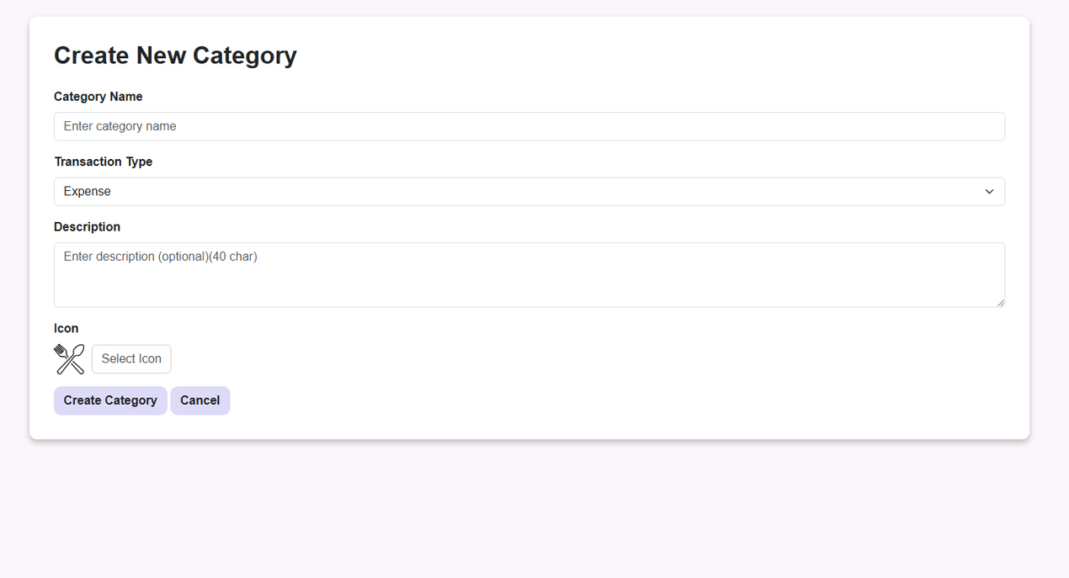
Feature
Category Management
  เพิ่ม/ลบ/แก้ไขหมวดหมู่ได้
Create New Category
  เพิ่มชื่อหมวดหมู่
  เลือกรายรับ/รายจ่าย
  เพิ่มคำอธิบายเพิ่มเติมได้
  เพิ่มไอคอน

Slide 10

Feature
Profile
  Profile ในส่วน side bar จะเชื่อมกับรูปโปรไฟล์

Slide 11
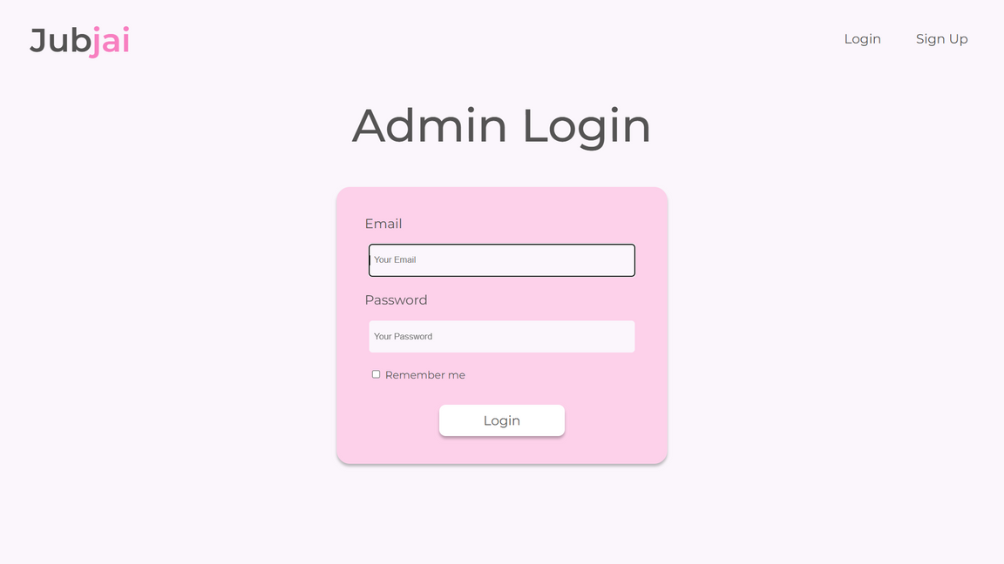
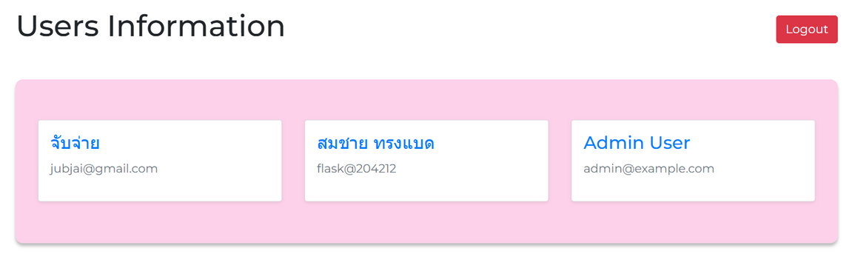
Feature
Login สำหรับ admin
  ใช้ key สำหรับ admin ในการเข้าถึง
  เชื่อมต่อไปยังหน้าเก็บข้อมูลผู้ใช้งาน
Admin landing page
  แสดงข้อมูลของผู้ใช้งาน (Username, Email)

Slide 12
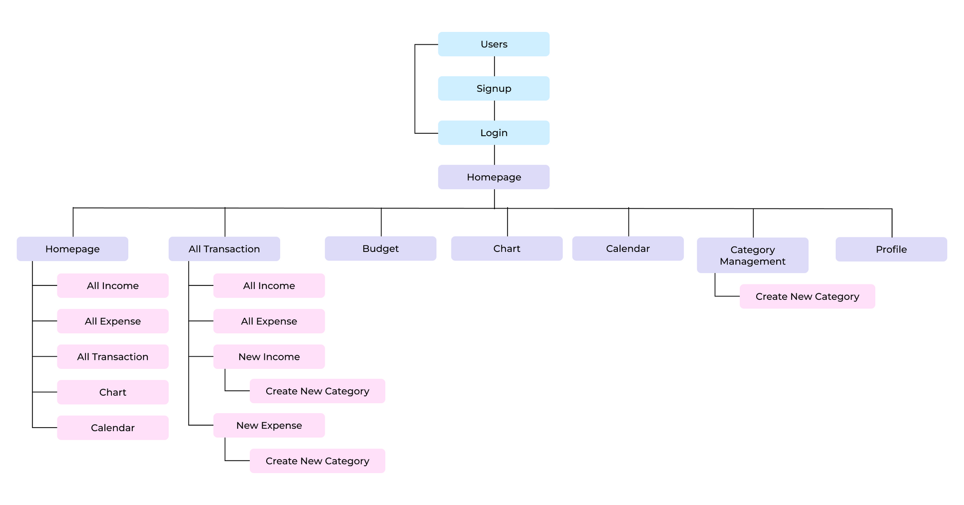
Sitemap

Slide 13
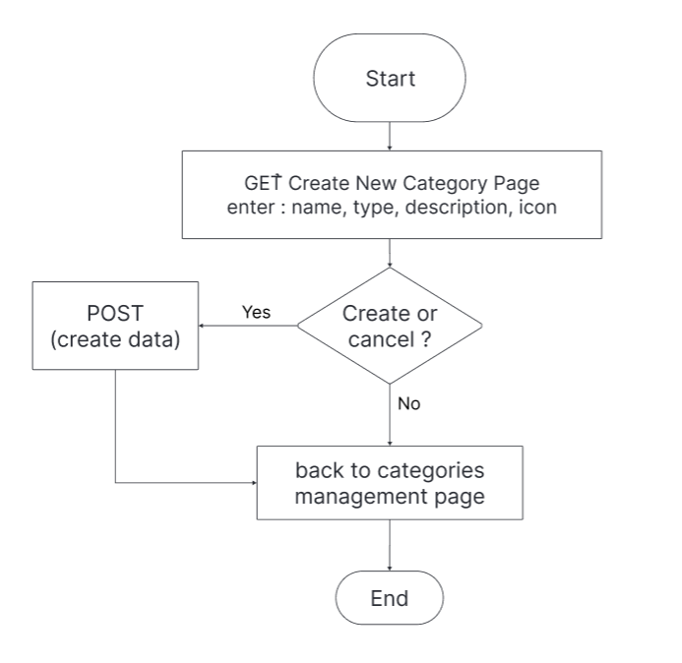
Diagram CRUD action (C)

Slide 14
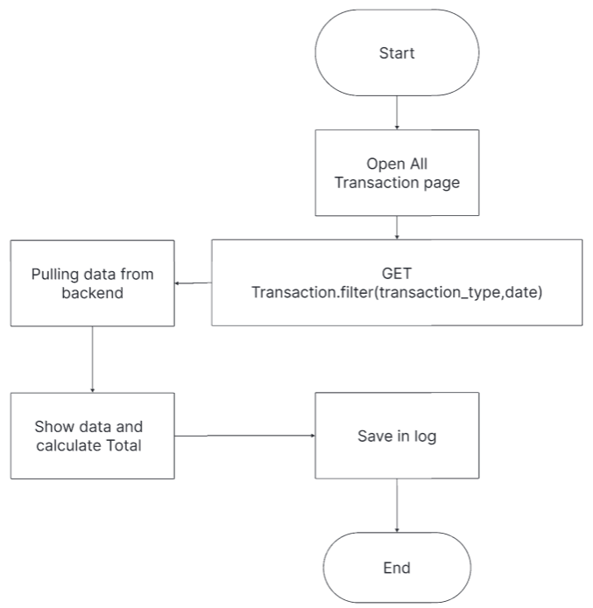
Diagram CRUD action (R)

Slide 15
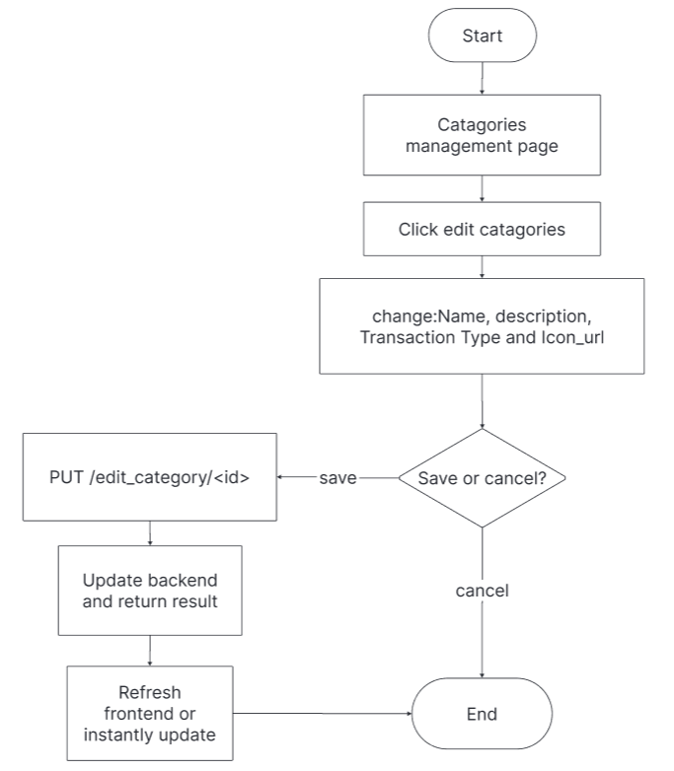
Diagram CRUD action (U)

Slide 16
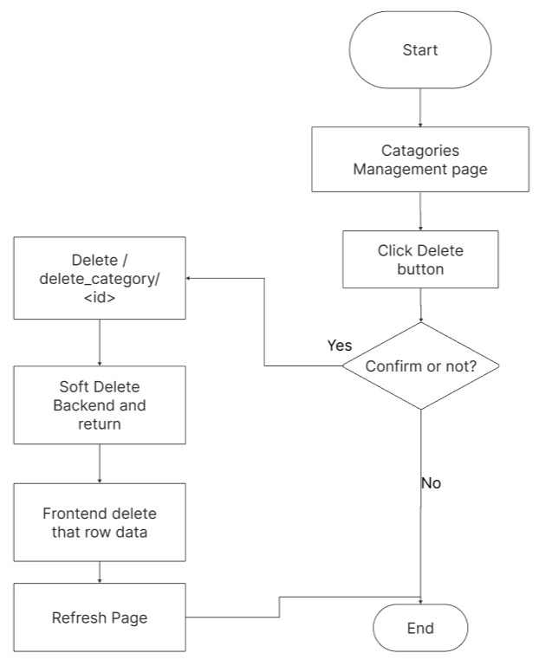
Diagram CRUD action (D)

Slide 17
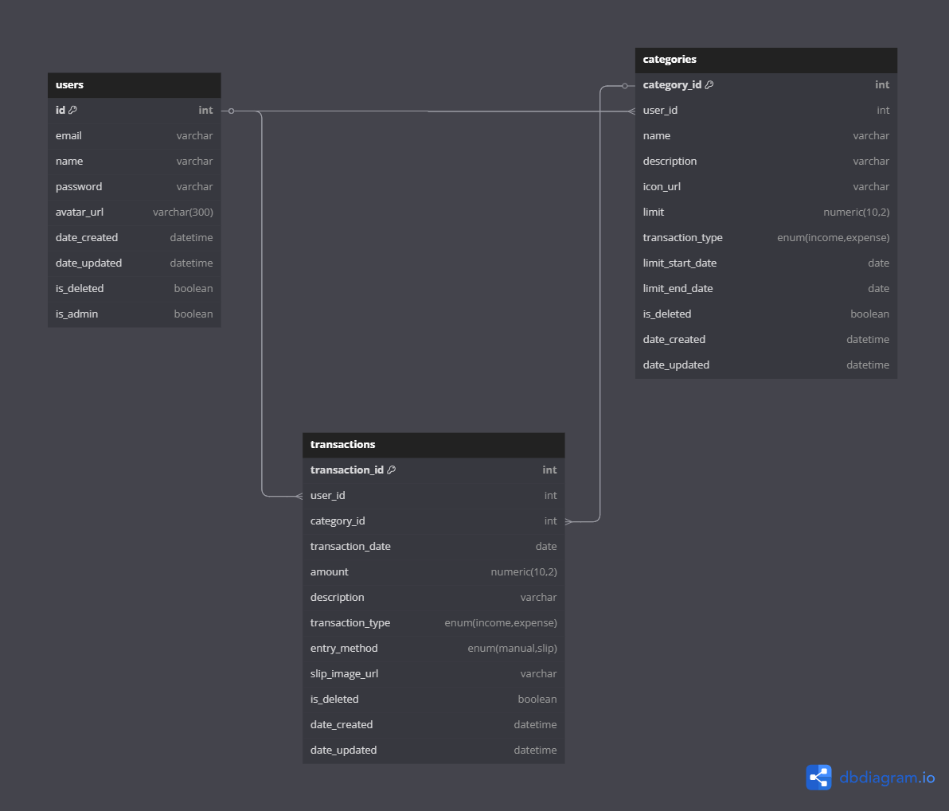
Diagram
Database Schema

Slide 18
Library ที่ใช้
Flask version 2.2.2
Flask-WTF version 1.0.1
Flask-SQLAlchemy version 3.0.3
    SQLAlchemy-serializer version 1.4.1
Flask-Login version 0.6.3
gunicorn version 20.1.0
Werkzeug version 2.2.2
email-validator version 2.0.0
bcrypt version 4.1.2
psycopg2-binary version 2.9.9
Authlib version 1.3.0
requests version 2.31.0
pytesseract version 0.3.10
Pillow version 10.2.0
pdf2image version 1.17.0

Slide 19




ความรู้เพิ่มเติม
Chart.js
นำมาใช้ในการสร้างกราฟสรุปผลรายรับ-รายจ่ายในหน้า homepage และ report
pytesseract
นำมาใช้ในการแปลงสะลิปโอนเงินจากแอปพลิเคชันธนาคารต่างๆให้กลายเป็นข้อความและนำข้อความมาใช้ในการระบุจำนวนเงินของรายรับหรือรายจ่าย
Pillow
เปิดไฟล์ภาพในหลายรูปแบบ เช่น PNG, JPEG, PDF ภาพที่ได้จะถูกแปลงเป็นอ็อบเจกต์ที่สามารถนำไปประมวลผลต่อด้วย pytesseract เพื่อดึงข้อความออกจากภาพ
pdf2image
แปลงไฟล์ pdf ให้เป็นไฟล์รูปภาพ

Slide 20

ปัญหาที่พบ
และ
การแก้ไข
ปัญหา : ในการ pull code ลงมาในเครื่องแล้วไม่สามารถ run docker ได้
การแก้ไข : ทำการ execute file ใหม่
คือ gunicorn_starter.sh และ run_docker_compose.sh

Slide 21
THANK YOU
กลุ่มที่ 12
ติณห์ อุปติ 660510650
วุฒิภัทร ถิ่นหลวง 660510677
กมลภู อุตรพงศ์ 660510688
สุชานันท์ อ่อนศรีประไพ 660510729

